Slide 1
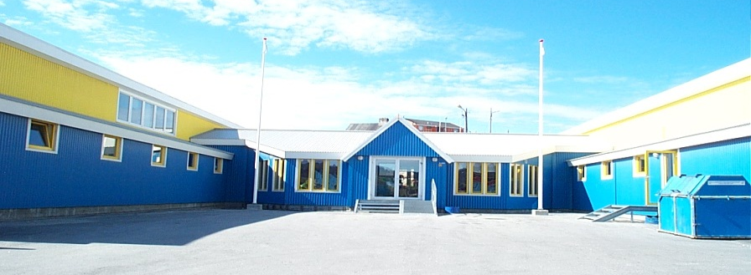
Majoriaq Ilulissat
Uddannelseskaravan 2022
Sumiiffik.: Majoriaq
Ulloq 10 November 2022
Nal. 8.15 –miit nal.11.30-mut
10.kl. Atuartut Jørgen Brønlund kl. 8.15 til kl. 10.00
10.kl. Atuartut Mathias Storch
Kl. 10.15 til kl. 11.30
Suliffeqarfinniik / Ilinniarfinniillu paasissutissiinniarput . Siunissami suna suliffigilerumaarlugu paasi-niaagit.

Slide 2
Majoriaq Ilulissat
Uddannelseskaravan 2022
Sumiiffik.: Majoriaq
Ulloq 10 November 2022
Nal. 14.00 –miit nal.17.00-mut
Atuartut Majoriami
Suliffissarsiortunut
Ilulissani innuttaasunut
Suliffeqarfinniik / Ilinniarfinniillu paasissutissiinniarput. Siunissami suna suliffilerusutatut siunnissin-naasat paasiniaruk.

Slide 3
Program for indlæg til Majoriaq elever samt 10. klasser fra Atuarfik Mathias Storch og Jørgen Brønlund i Majoriaq Ulloq 10 november 2022
kl.08.15 – 12.00 starter indlæg for eleverne fra uddannelsesstederne og praktiksteder:
Majoriaq
Kl.08.00 starter vi i Majoriaq, hvor alle går ind til Deres bord i Majoriaq’s lokale og forberede jeres indlæg. Eleverne går direkte ind til lokalet, der hvor jeres bord vil være.
Nal. 8.00 Majoriami piareersarneq aallartissooq, suliffeqarfiit nerrivissatik saqqummiussassaminnik piareersassuaat.
Eleverne kommer ind og spørger til.
Meeqqat atuarfianiit apersuiartortunik takkuttoqassooq.
Der kommer ca.60 elever fra begge skoler så derfor er de delt i 2 grupper.
Atuartut 60-it missaa takkutissapput, atuarfeqarfiit marluk klassii avinneqassapput.
Når I er færdig med jeres indlæg inde i lokalet, så holder I pause i 15 minutter, Derefter går eleverne ind igen til den lokale.
Kl. 08.15 – 10.00 Indlæg til elever fra Atuarfik Mathias Storch
Kl. 10.00 – 10.15 Pause
Kl. 10.15 – 11.45 Indlæg til elever fra Atuarfik Jørgen Brønlund
Kl. 11.45 – 12.00 forberedelse til eftermiddagen

Slide 4
Program for spørgetime til Arbejdsledig samt borgerne Dato 10 november 2022
Kl. 14.00 til 17.00 starter vi igen i Majoriaq, hvor elever fra Majoriaq deltager med eget bord, og som unge uden karakter fra folkeskolen kan komme og snakke med elever fra Majoriaq.
Nal. 14.00-miit 17.00 Majoriami aallarteqqissuugut, tas-sani Majoriami atuartut peqataassapput nerrivilerlutik, inuusuttut meeqqat atuarfiani karaktereqarsimanngik-kunik apersuinissaannut periarfissillugit.
Arbejdsledig samt borgerne kommer ind til Majoriaq og spørger til.
Innuttaasut Majoriami tikilluaqquneqarput paasissutis-sanik paasiniaanissaminnut.
Takunissarsi qilanaaralugu / Vi glæder os til at møde jer .
Kl. 17.00 Evaluering / naliliineq.

